Slide 1
第6章 神经网络辨识及其应用

Slide 2
神经网络辨识的特点
不要求建立实际系统的辨识格式，即可省去系统结构建模这一步骤;
可以对本质非线性系统进行辨识;
辨识的收敛速度不依赖于待辨识系统的维数，只于神经网络本身及其所采用的学习算法有关;
在参数辨识中，神经网络的连接权值可以对应于模型参数，通过权值的调节可使网络输出逼近于系统输出;
神经网络作为实际系统的辨识模型，实际上也是系统的一个物理实现，可以用于在线控制;
神经网络是一种黑箱建模工具。

Slide 3
6.1 神经网络介绍
人工神经网络（简称神经网络，Neural Network）是模拟人脑思维方式的数学模型。
神经网络是在现代生物学研究人脑组织成果的基础上提出的，用来模拟人类大脑神经网络的结构和行为。神经网络反映了人脑功能的基本特征，如并行信息处理、学习、联想、模式分类、记忆等。

Slide 4
20世纪80年代以来，人工神经网络（ANN，Artificial Neural Network）研究所取得的突破性进展。神经网络辨识是采用神经网络进行逼近或建模，神经网络辨识为解决复杂的非线性、不确定、未知系统的控制问题开辟了新途径。

Slide 5
神经网络发展历史
神经网络的发展历程经过4个阶段。
1、启蒙期（1890-1969年）
1890年，W.James发表专著《心理学》，讨论了脑的结构和功能。
1943年，心理学家W.S.McCulloch和数学家W.Pitts提出了描述脑神经细胞动作的数学模型，即M-P模型（第一个神经网络模型）。

Slide 6
1949年，心理学家Hebb实现了对脑细胞之间相互影响的数学描述，从心理学的角度提出了至今仍对神经网络理论有着重要影响的Hebb学习法则。
1958年，E.Rosenblatt提出了描述信息在人脑中贮存和记忆的数学模型，即著名的感知机模型（Perceptron）。

Slide 7
1962年，Widrow和Hoff提出了自适应线性神经网络，即Adaline网络，并提出了网络学习新知识的方法，即Widrow和Hoff学习规则（即δ学习规则），并用电路进行了硬件设计。
2 、低潮期（1969-1982）
受当时神经网络理论研究水平的限制及冯·诺依曼式计算机发展的冲击等因素的影响，神经网络的研究陷入低谷。

Slide 8
在美、日等国有少数学者继续着神经网络模型和学习算法的研究，提出了许多有意义的理论和方法。例如，1969年，S.Groisberg和A.Carpentet提出了至今为止最复杂的ART网络，该网络可以对任意复杂的二维模式进行自组织、自稳定和大规模并行处理。1972年，Kohonen提出了自组织映射的SOM模型。
3 复兴期（1982-1986）

Slide 9
1982年，物理学家Hoppield提出了Hoppield神经网络模型，该模型通过引入能量函数，实现了问题优化求解，1984年他用此模型成功地解决了旅行商路径优化问题(TSP)。
1986年，在Rumelhart和McCelland等出版《Parallel Distributed Processing》一书，提出了一种著名的多层神经网络模型，即BP网络。该网络是迄今为止应用最普遍的神经网络。

Slide 10
4 新连接机制时期（1986-现在）
神经网络从理论走向应用领域，出现了神经网络芯片和神经计算机。
神经网络主要应用领域有：模式识别与图象处理（语音、指纹、故障检测和图象压缩等）、控制与优化、系统辨识、预测与管理（市场预测、风险分析）、通信等。

Slide 11
神经网络原理
神经生理学和神经解剖学的研究表明，人脑极其复杂，由一千多亿个神经元交织在一起的网状结构构成，其中大脑皮层约140亿个神经元，小脑皮层约1000亿个神经元。
人脑能完成智能、思维等高级活动，为了能利用数学模型来模拟人脑的活动，导致了神经网络的研究。

Slide 12
神经系统的基本构造是神经元(神经细胞)，它是处理人体内各部分之间相互信息传递的基本单元。
每个神经元都由一个细胞体，一个连接其他神经元的轴突和一些向外伸出的其它较短分支—树突组成。
轴突功能是将本神经元的输出信号(兴奋)传递给别的神经元，其末端的许多神经末梢使得兴奋可以同时传送给多个神经元。

Slide 13
树突的功能是接受来自其它神经元的兴奋。
神经元细胞体将接收到的所有信号进行简单地处理后，由轴突输出。
神经元的轴突与另外神经元神经末梢相连的部分称为突触。

Slide 14
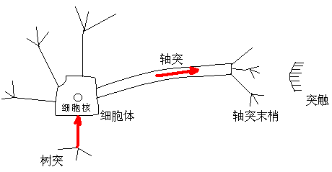
图 单个神经元的解剖图

Slide 15
神经元由三部分构成：
（1）细胞体（主体部分）：包括细胞质、细胞膜和细胞核；
（2）树突：用于为细胞体传入信息；
（3）轴突：为细胞体传出信息，其末端是轴突末梢，含传递信息的化学物质；
（4）突触：是神经元之间的接口（10⁴~10⁵个/每个神经元）。
通过树突和轴突，神经元之间实现了信息的传递。

Slide 16
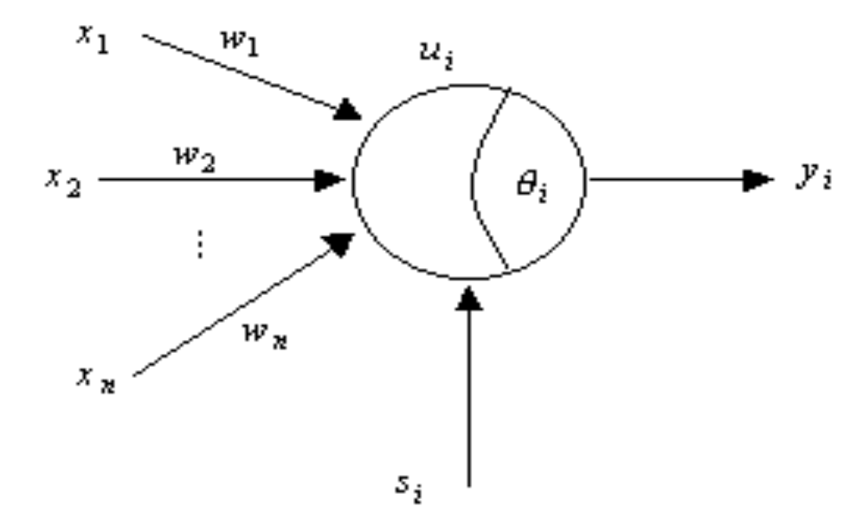







图1 单神经元结构模型
图中 为神经元的内部状态， 为阈值， 为输入信号，
， 为表示从单元 到单元 的连接权系数，
为外部输入信号。

Slide 17
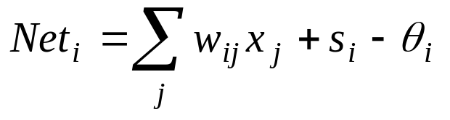

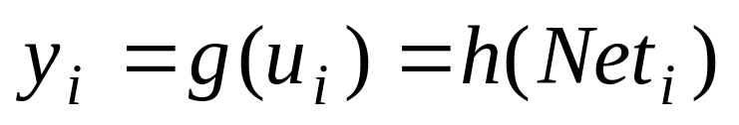
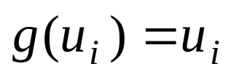
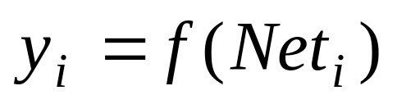
上图中所示的模型可描述为：
通常情况下，取
，即
常用的神经元非线性特性有以下三种：阈值型、分段线性型和函数型 。

Slide 18
神经元具有如下功能：
(1) 兴奋与抑制：如果传入神经元的冲动经整和后使细胞膜电位升高，超过动作电位的阈值时即为兴奋状态，产生神经冲动，由轴突经神经末梢传出。如果传入神经元的冲动经整和后使细胞膜电位降低，低于动作电位的阈值时即为抑制状态，不产生神经冲动。

Slide 19
(2) 学习与遗忘：由于神经元结构的可塑性，突触的传递作用可增强和减弱，因此神经元具有学习与遗忘的功能。
决定神经网络模型性能三大要素为：
(1) 神经元（信息处理单元）的特性；
(2) 神经元之间相互连接的形式—拓扑结构；
(3) 为适应环境而改善性能的学习规则。

Slide 20
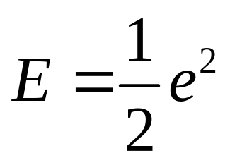
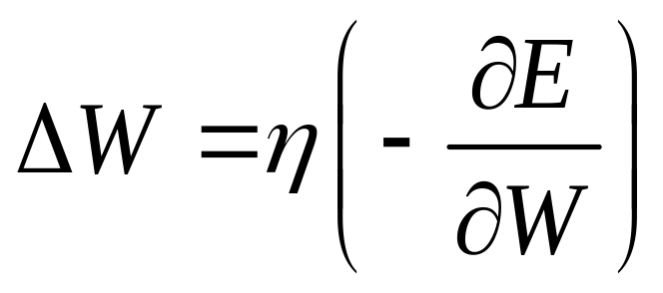
Delta（δ）学习规则（梯度下降法）
误差准则函数：

Slide 21
神经网络特征
（1）能逼近任意连续的非线性函数；
（2）信息的并行分布式处理与存储；
（3）可以多输入、多输出；
（4）便于用超大规模集成电路（VISI）或光学集成电路系统实现，或用现有的计算机技术实现；
（5）能进行学习，以适应环境的变化。

Slide 22
神经网络控制的研究领域
（1）基于神经网络的系统辨识
① 将神经网络作为被辨识系统的模型，可在已知常规模型结构的情况下，估计模型的参数。
② 利用神经网络的线性、非线性特性，可建立线性、非线性系统的静态、动态、逆动态及预测模型，实现非线性系统的建模。

Slide 23
(2) 神经网络控制器
神经网络作为实时控制系统的控制器，对不确定、不确知系统及扰动进行有效的控制，使控制系统达到所要求的动态、静态特性。
(3) 神经网络与其他算法相结合
将神经网络与专家系统、模糊逻辑、遗传算法等相结合，可设计新型智能控制系统。

Slide 24
(4) 优化计算
在常规的控制系统中，常遇到求解约束优化问题，神经网络为这类问题的解决提供了有效的途径。

